Slide 1
أهلا و سهلا مرحيا بكم
স্বাগতম

Slide 2
التعريف
محمد أكبر على
محاضر اللغة العربية
رجارام بور إحياء السنة عالم مدرسة
الزوال: 01728161782
E-mail:
ahmadullahkhan1990@gmail.com
মোঃ আকবর আলী
আরবি প্রভাষক
রাজারামপুর এহইয়া উস সুন্নাত আলিম মাদ্রাসা
চাঁপাই নবাবগঞ্জ
মোবা: 01728161782

Slide 3
الدرس اليوم
الصف: التاسع و العاشر
الموضوع: اللغة العربية الاتصالية
الوحدة الرابعة
الدرس: الثانى
الوقت: 30دقيقة
التاريخ: 23-24-20م

Slide 4
العنوان
শিরোনাম
تلويث البيئة
পরিবেশ দূষণ

Slide 5
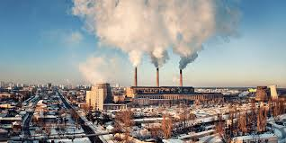
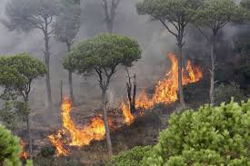
أنظر إلى الصور التالية

Slide 6
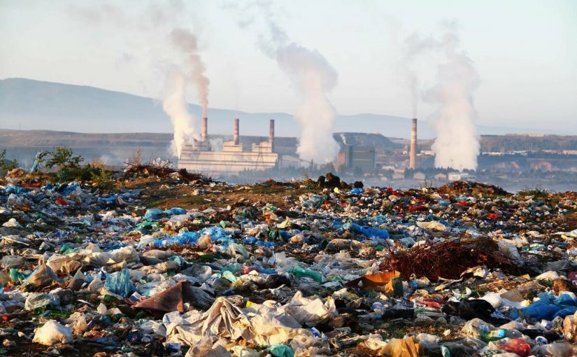
انظر الى الصورة
দূষিত

Slide 7
(শিখনফল) ما يستفاد من الدرس
الدول الصناعية لا تسمع لدفن النفايات فى ارضها.
أحد أسباب السرطان النفايات الصناعية.
تحمى البيئة بغرس الاشجار ومحافظة الحيوانات النادرة.
تفسد البيئة باحراق الغابات وقتل الحيوانات

Slide 8
একক পাঠ
= المنظمة
সংগঠন
= الغابات
বনসমূহ
= يزرعون
তারা চাষাবাদ করে
= التلوث
দূষিত
البيئة=
পরিবেশ

Slide 9
عمل الواحد
السوال: ماذا يفعل الذين يحافظون على البيئة ؟
السوال : ما رسالة المنظمة ؟
السوال : ماذا ذكرت الصحف ؟

Slide 10
عمل الجمع
ا
السوال: من أين جائت النفايات ؟
السوال: كيف إنتشر المرض فى جسمه؟
السوال: لماذا يصيب حسن بالسرطان؟

Slide 11
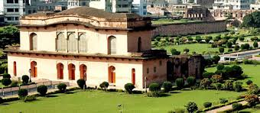
عمل البيت:
السوال: بين فوائد تلويث البيئة؟

Slide 12
شكرا لكم
ধন্যবাদ

